Slide 1
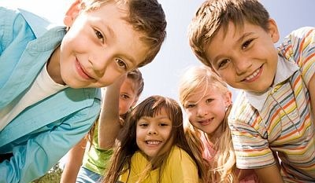
Moja škola
Kolektivizmus, spolupráca v školskej triede

Slide 2
Školská trieda – ako spoločenská skupina
kolektív – skupina ľudí so spoločnými záujmami
jednotlivec – člen skupiny, človek s jedinečnými schopnosťami
rola – očakávané správanie v skupine
socializácia – postupné začleňovanie človeka do spoločnosti
človek sa hneď po narodení stáva členom skupín – najprv je to RODINA, potom ŠKOLSKÝ KOLEKTÍV, KRÚŽKY...
členovia skupín majú v nich majú rôzne postavenie: vodcovia, hviezdy, izolovaní, triedny šašo, bežný člen
Úloha: Vymenuj svoje 4 pozície a ku každej 1 rolu.

Slide 3
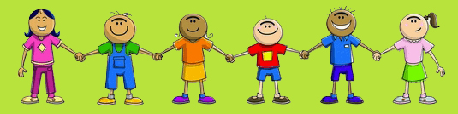
Kolektivizmus
v školskej triede znamená:
- rovnosť všetkých žiakov (Úloha: Uveď 1 príklad)
- spolupráca (Úloha: Uveď 1 príklad)
- spolupatričnosť (Úloha: Uveď 1 príklad)
- zodpovednosť za svoje správanie (Úloha: Uveď 1 príklad)
- podriaďovanie sa záujmom triedy (Úloha: Uveď 1 príklad)

Slide 4
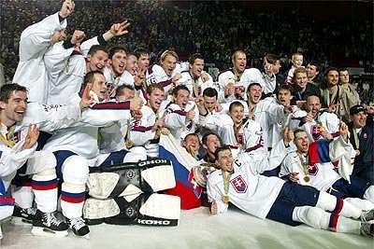
Kolektív
skupina ľudí, ktorí vzájomne spolupracujú a podriaďujú sa záujmom skupiny

Slide 5
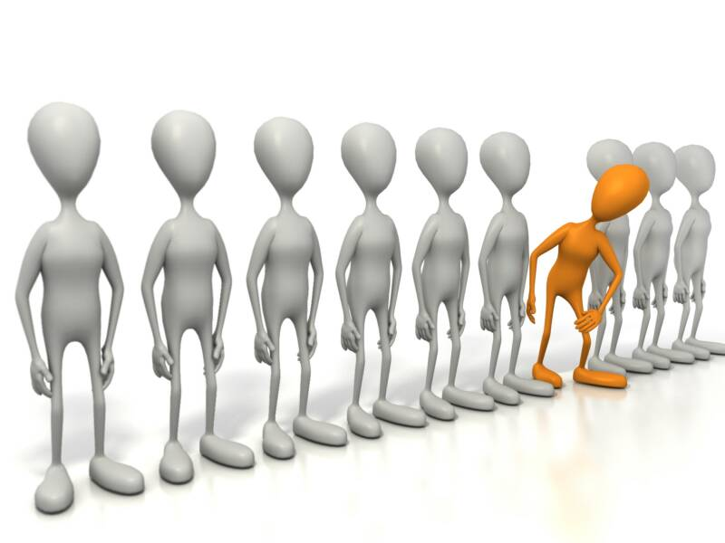
Záujmy a ciele školskej triedy vychádzajú zo záujmov a osobnostných daností jednotlivých žiakov.
Nikto nemôže druhého nútiť, aby sa v záujme kolektívu vzdal svojej individuality.
Individualizmus: zahľadenie človeka do seba, realizovanie vlastných cieľov

Slide 6
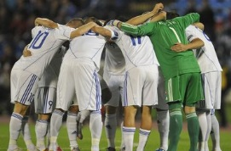
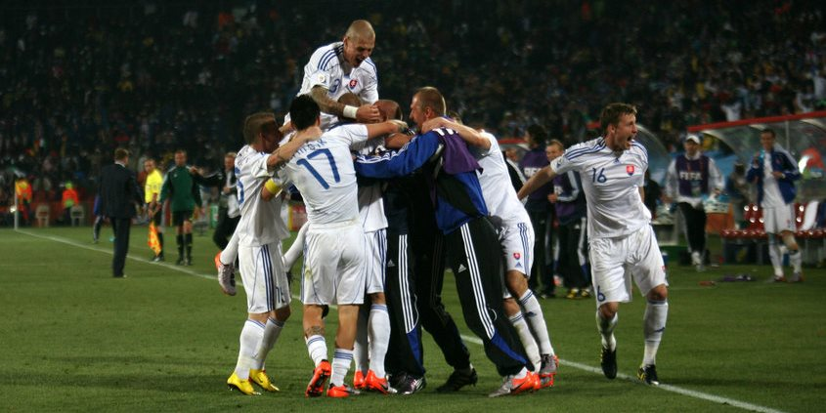
Ak sa tak deje, ide o obmedzovanie osobnosti človeka. Zladiť osobné záujmy so záujmami kolektívu je náročné. Ak sa to podarí, vytvorí sa dobrý kolektív.

Slide 7
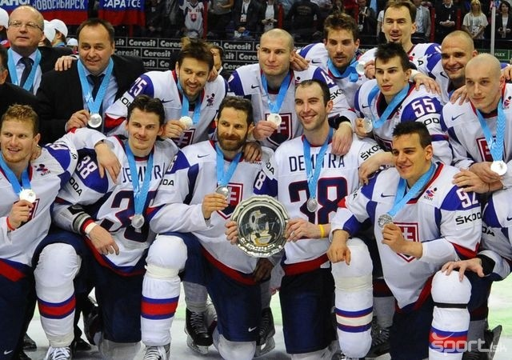
Úloha: Môj nový kolektív (Zamyslenie)

